Slide 1
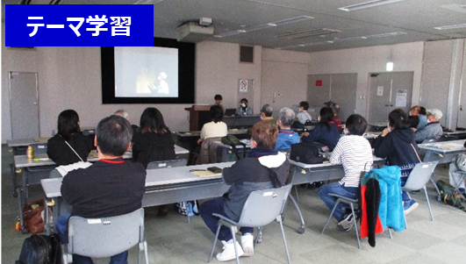
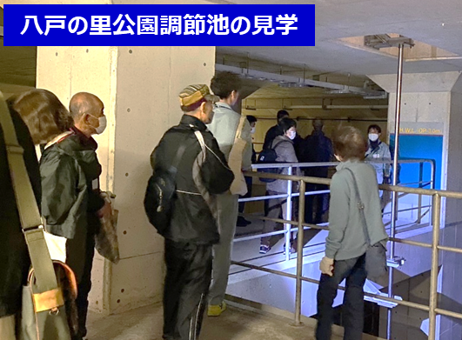
府政学習会 「大阪を横断する巨大な地下河川などを見学しよう！」 を開催しました！
11月21日(木曜日)、東大阪市にて、寝屋川流域の治水対策について学ぶ府政学習会を開催しました！
まるでタイムトンネルに入ったかのような雰囲気の巨大な地下施設で、大雨から人々の暮らしを守る、地下河川や調節池の役割を学びました。
巨大な地下河川は、
マンション7、8階分相当の階段を下りたところにありました
寝屋川流域の総合治水対策
について学びました。
大阪を横断する地下河川の巨大さに
圧倒されました。ライトアップされて、
幻想的な空間でした✨
公園の地下に、雨水を一時貯留する
ための広大な空間が広がっていました。
今後も府政学習会を開催していきますので、ぜひご参加ください！
＜今後の開催案件（予定）＞
12月 1970年大阪万博のレガシーを知る ※参加者募集は終了しました
１月 下水処理のしくみを学ぼう！
府政情報室 広報広聴課

